Slide 1


LTD – 2025.2
MATERIAL DE APOIO PARA AS ATIVIDADES REFERENTES A MARATONA CISCO 2025-2

Slide 2
Maratona CISCO
2025
ATIVIDADES
OFICINAS: MARATONA DE CIBEREDUCAÇÃO CISCO BRASIL

Slide 3
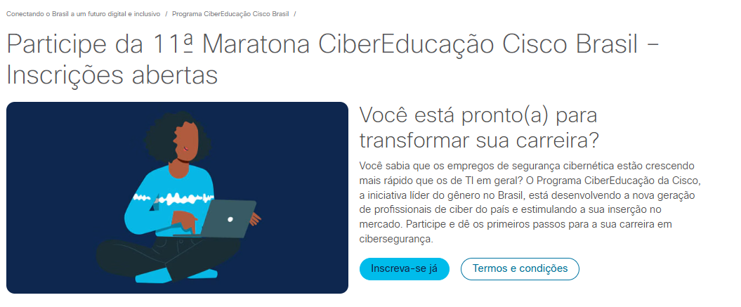
Maratona CISCO
2025.2
MARATONA DE CIBEREDUCAÇÃO CISCO BRASIL
OPORTUNIDADES E BENEFÍCIOS AOS ALUNOS
Alunos que participarem da Maratona com sucesso serão convocados para um exame de TI + avaliação socio emocional curricular.
Os 1500 mais bem classificados se tornam elegíveis a participar de uma capacitação profissionalizante da CISCO via um de seus parceiros.
Os que concluírem com sucesso a capacitação profissionalizante participam do programa de colocação no mercado de trabalho da CISCO junto à seus parceiros.

Slide 4
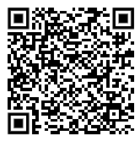
Maratona CISCO
2025.2
MARATONA DE CIBEREDUCAÇÃO CISCO BRASIL
COMO SE INSCREVER E PARTICIPAR
A Maratona consiste em realizar um curso de “Gerenciamento de Ameaças Cibernéticas".
Você terá de 01/09 a 21/09 para:
Você ainda pode solicitar 5 horas AAC via Requerimento no SIA, usando o certificado
Link inscrição
alunos Wyden
Se inscrever usando o link ao lado e observar as instruções fornecidas;
Completar o curso da maratona no ambiente CISCO usando o login fornecido no ato da inscrição;
Fazer cada exame de cada módulo e tirar acima de 7 no exame final; e
Ainda no ambiente CISCO, completar o formulário de pesquisa ao final do curso.

